Slide 1
KHỐI VUÔNG, KHỐI CHỮ NHẬT
KHỐI TRỤ, KHỐI CẦU

Slide 2


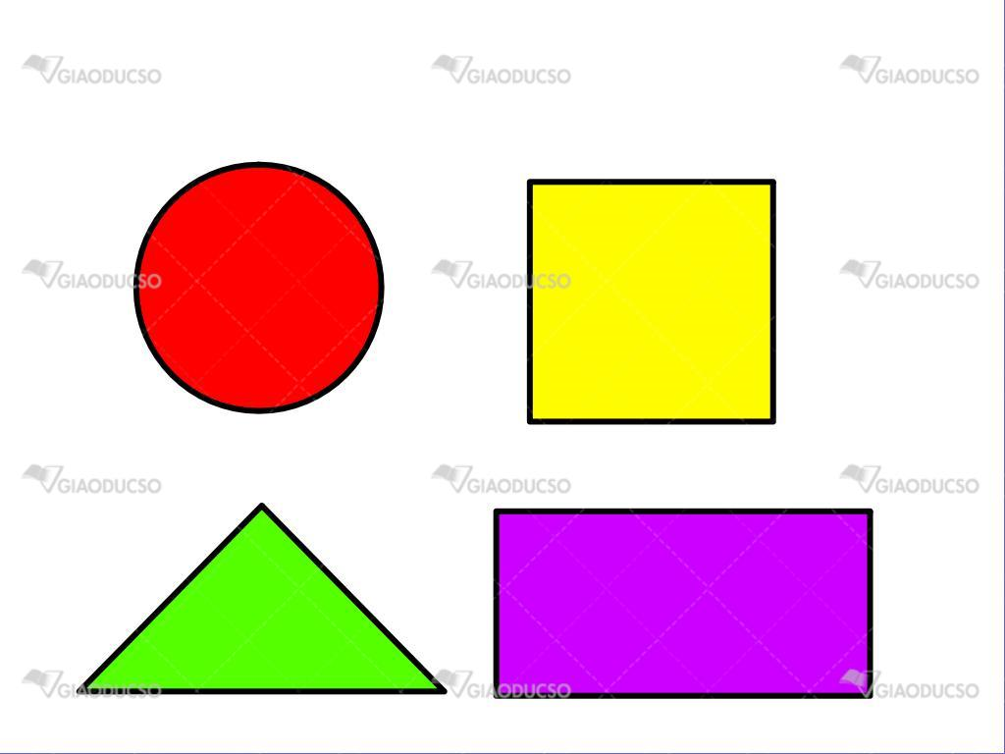

Hình tròn
Hình vuông
Hình tam giác
Hình chữ nhật

Slide 3

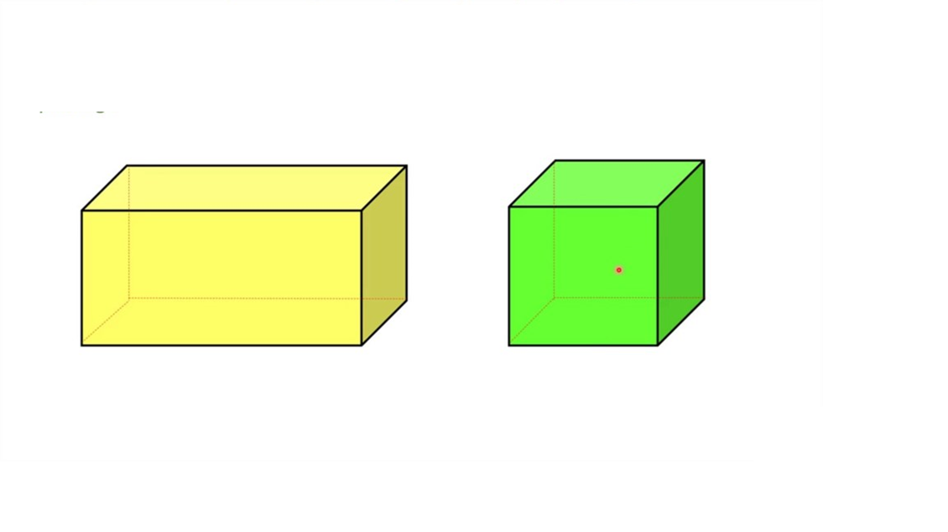



Hình 1
Khối hộp chữ nhật
Hình 2
Khối vuông

Slide 4


Khối trụ
Khối cầu

Slide 5
Khối cầu
1
2
Khung của khối cầu.
1. Mặt tròn bao quanh.
2. Khối cầu có thể lăn.
Notes:
Giáo viên click mouse lần lượt qua các nút theo hướng từ trái qua phải, để trình bày hình vẽ minh hoa các đặc tính của khối cầu.

Slide 6
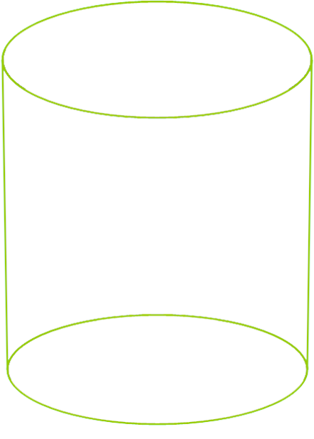
Khối trụ
1
2
3
4
Khung của khối trụ.
1. Mặt trên và mặt đáy.
2. Mặt tròn bao quanh.
3. Khối trụ có thể trượt.
4. Khối trụ có thể lật và lăn.
Notes:
Giáo viên click mouse lần lượt qua các nút theo hướng từ trái qua phải, để trình bày hình vẽ minh hoa các đặc tính của khối trụ.

Slide 7


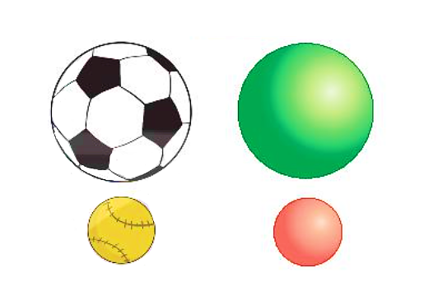
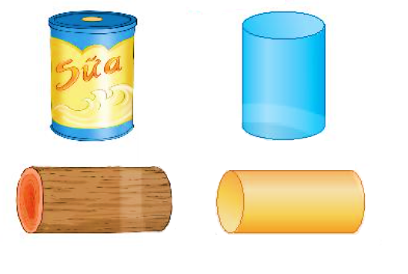
Khối cầu
Khối trụ

Slide 8



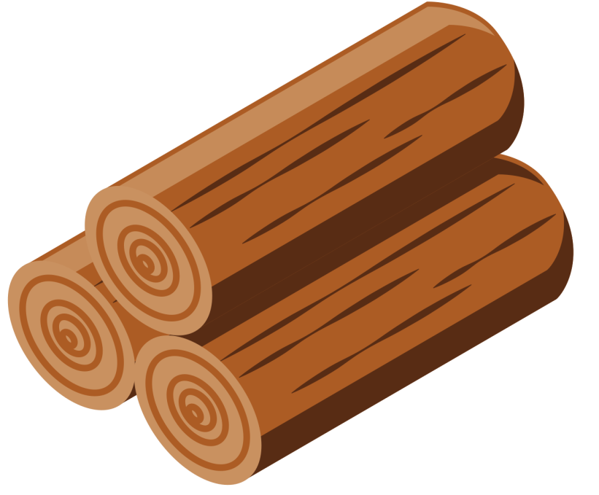
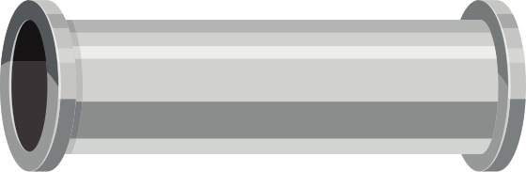

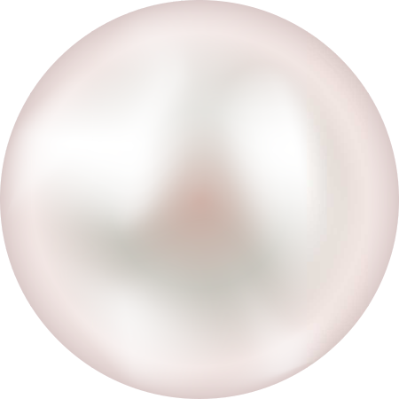



Các đồ vật có dạng khối trụ là
Các đồ vật có dạng khối cầu là

